Slide 1
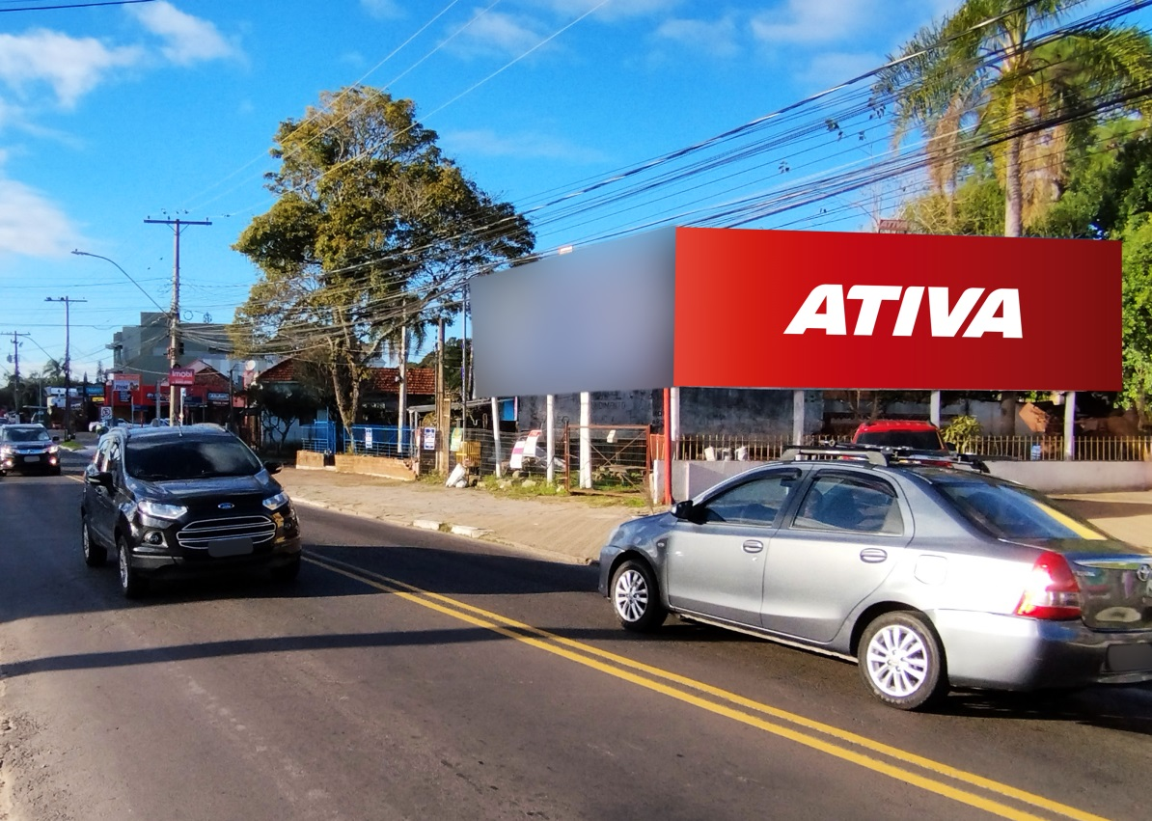
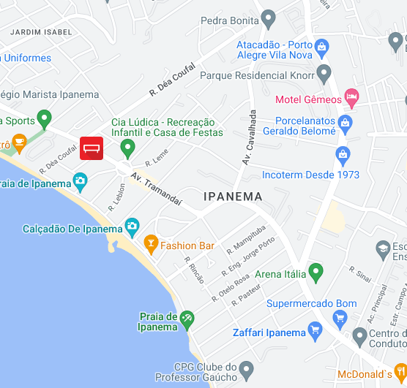
OUTDOOR
Porto Alegre/RS
Av. Tramandaí, 77
Próximo Rua Déa Coufal
Sentido: Centro/Bairro
Bairro: Ipanema
Formato: 9,00 x 3,00
REFERÊNCIAS
Orla de Ipanema
Supermercado Zaffari Ipanema
Região de bares e restaurantes
Clube AABB
Colégio Marista Ipanema
Centro de lazer e saúde Ipanema Sports
Código do ponto
017629

